Slide 1
Contents
P O R T F O L I O
우 성 환

Slide 2
자전거 기울기 방향등
01 | 주제 및 기획의도
02 | 개발환경
03 | 데이터 구조
04 | 주요기능 및 담당업무
05 | 느낀점

Slide 3
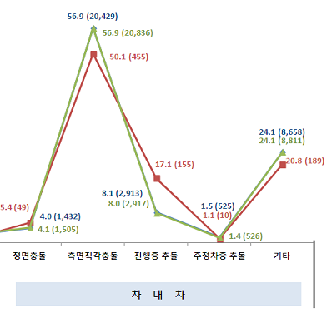
자전거 기울기
방향등
기획 의도
3
Football
Matching
자전거 기울기방향등
(학부생 3학년 프로젝트)
01 | 주제 및 기획 의도
Aduino Sketch
02 | 개발 환경
03 | 데이터 구조
04 | 주요기능 및 담당업무
05 | 느낀점
자전거 교통사고의 가장 큰 비율은 차대차, 그 중에서도 측면 직각충돌이 전체 사고의 50%가 넘었다. 발생 시각은 해질녘, 아침시간대가 월등히 높았으며 이는 다가오는 자전거의 존재유무를 몰랐기에 발생했다고 판단했다. 따라서 존재유무를 확실히 밝혀줄 자전거 기울기 방향등을 생각할 수 있었다.

Slide 4
자전거 기울기
방향등
개발 환경
프로젝트 기간 | 2017. 10. 30 ~ 2017. 11. 03 (5일간)
개발 인원 | 1명
개발 플랫폼 | Windows 8
개발 툴 | Aduino Sketch
사용언어 | C 계열
사용기술 | 블루투스, 압력센서, 기울기 스위치
01 | 주제 및 기획 의도
02 | 개발 환경
03 | 데이터 구조
04 | 주요기능 및 담당업무
05 | 느낀점

Slide 5
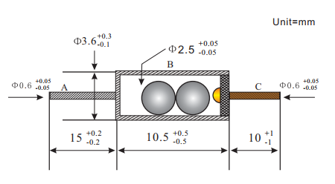
자전거 기울기
방향등
개발 환경
SW-200D 기울기 스위치
01 | 주제 및 기획 의도
02 | 개발 환경
03 | 데이터 구조
04 | 주요기능 및 담당업무
센서 설명
SW-200D 기울기 스위치는 듀얼 볼 타입의 틸트 센시티브 트리거 스위치이며 단방향 스위치이다. 전도성 단자(A)에 15°이상 기울어지면 회로 ON상태가 되고, 금도금 된 핀 끝(C)에 RollBall이 접촉할 시에는 회로 OFF상태가 된다. 정상적인 스위치의 수명은 10,000 사이클에 이르고, 스위치가 간단하고 회로 설계가 간단하고 경제적인 가격이다. 본 프로젝트에서는 좌우 양방향을 감지할 수 있도록 SW-200D 기울기 스위치를 2개 사용하여 각각 방향을 달리하여 좌우 양방향 기울임을 알 수 있도록 하였다.
05 | 느낀점

Slide 6
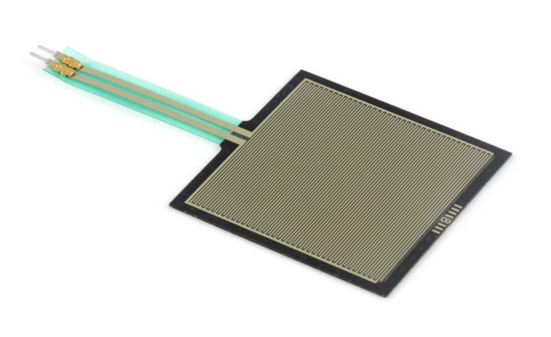
자전거 기울기
방향등
개발 환경
FSR-406 압력센서
01 | 주제 및 기획 의도
02 | 개발 환경
03 | 데이터 구조
04 | 주요기능 및 담당업무
센서 설명
본 시스템에 활용된 압력 센서인 InterLink사의 FSR-406을 사용하였다. 센서의 동 작원리는 누르는 힘의 강도에 따른 저항 값의 변화를 측정하는 원리이다. 이를 통해 압력의 유, 무와 크기를 측정할 수 있고 sensitivity는 1~10Kg까지의 무게를 압력으 로 표현이 가능하다.
05 | 느낀점

Slide 7
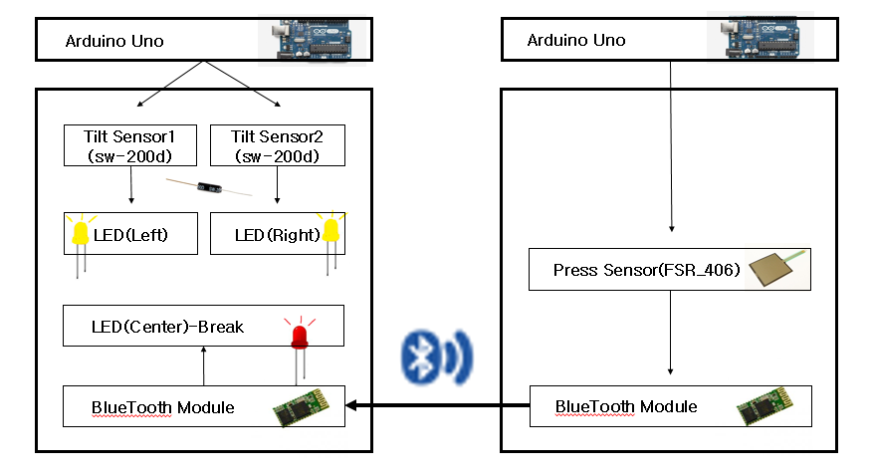
자전거 기울기
방향등
데이터 구조
01 | 주제 및 기획 의도
02 | 개발 환경
03 | 데이터 구조
04 | 주요기능 및 담당업무
05 | 느낀점

Slide 8
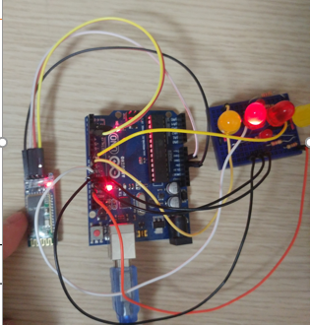
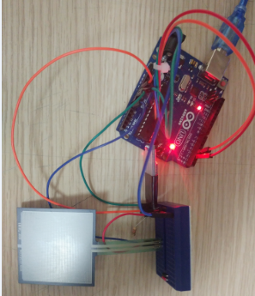
자전거 기울기
방향등
주요기능 및 담당업무
프로토타입
모형
01 | 주제 및 기획 의도
02 | 개발 환경
03 | 데이터 구조
<master>
<slave>
04 | 주요기능 및 담당업무
센서 설명
각각의 단위 테스트를 진행하는 모습이다. 좌측의 기울기 센서를 장착한 보드가 기 울기가 기울때 점등하는 모습을 확인할 수 있고, 우측의 네모난 압력센서에 압력을 가할 때 점등되는 모습을 테스트 하였다.
05 | 느낀점

Slide 9
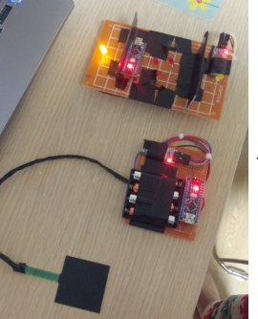
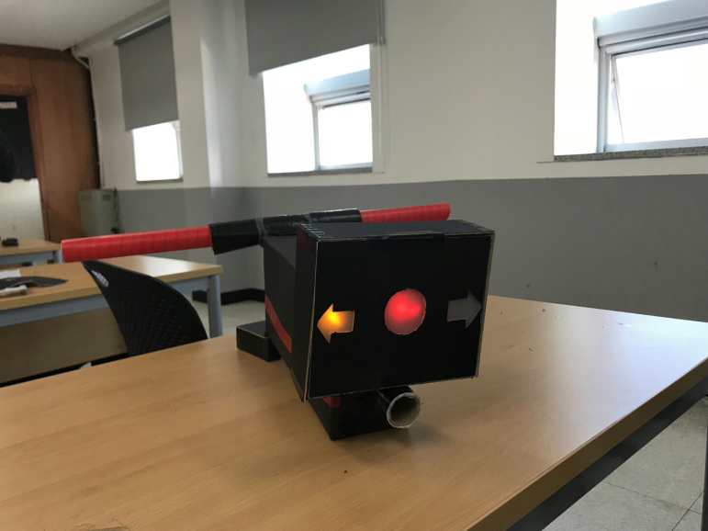
자전거 기울기
방향등
주요기능 및 담당업무
최종 모형
01 | 주제 및 기획 의도
02 | 개발 환경
03 | 데이터 구조
04 | 주요기능 및 담당업무
<내용물>
<최종 모형>
담당 업무 설명
핸들이 돌아가면 기울기가 생성되어 해당 방향의 불이 점등되도록 제작하였다. 또 한. 가운데 정지버튼은 압력의 크기가 강할 수록 밝은 빛이 나오도록 설계하였다. ( 무게센서의 저항의 값이 무게의 크기 값에 따라 달라지는 성질을 이용 )
05 | 느낀점

Slide 10
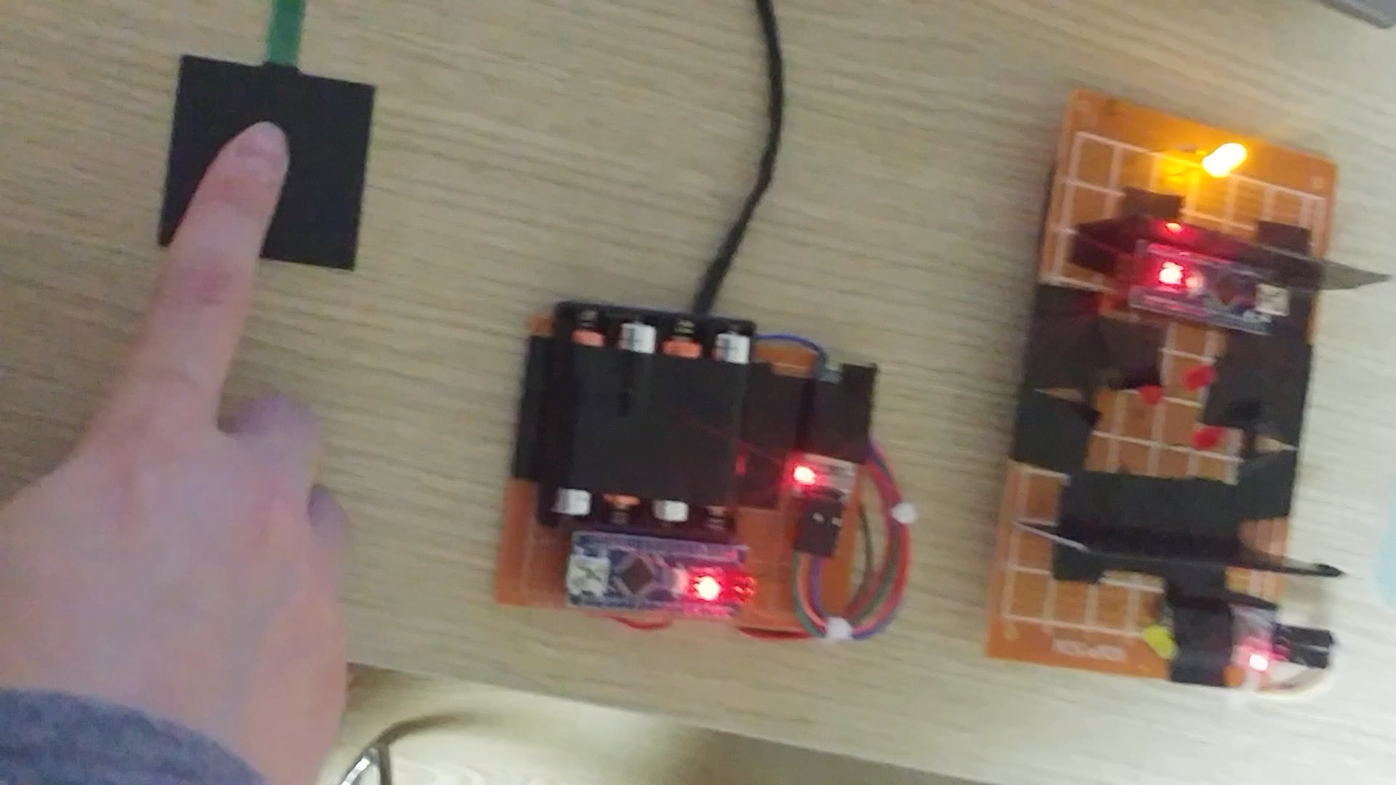
자전거 기울기
방향등
주요기능 및 담당업무
시 연
01 | 주제 및 기획 의도
02 | 개발 환경
03 | 데이터 구조
04 | 주요기능 및 담당업무
05 | 느낀점

Slide 11
자전거 기울기
방향등
느낀점
관점만 바꿨는데도 좋은 개발을 할 수 있었다!!
01 | 주제 및 기획 의도
개발 기획단계에서 다른 친구의 기획모델을 약간의 벤치마킹 했던 것이 신의 한수가 되었던 프로젝트였습니다. 앞뒤에 자전거 탑승자가 있다고 할 때, 다른 친구는 앞서가는 탑승자에 초점을 맞추었고, (뒷 자전거가 다가오는 정도를 앞사람이 인지) 저는 뒤에 가는 탑승자에 초점을 맞춰봤었습니다.( 앞사람의 방향등을 보고 뒷사람이 인지).
처음에는 너무 따라한다고 느끼는 건 아닐까 스스로의 양심에 질문을 던지기도 하는 등 많이 우려했지만. 점차 개발을 하다 보니 프로젝트의 색깔이 완전히 다르다는 것을 느꼈습니다. 이 프로젝트 이후에는 아이디어 기획단계에서 약간의 포인트만 찾으면 곧장 아이디어로 연결해보는 습관이 생겼던 계기가 되었습니다.
02 | 개발 환경
03 | 데이터 구조
04 | 주요기능 및 담당업무
05 | 느낀점

